Slide 1

Orientaciones Pedagógicas y Registro SICE
Feria Escolar Nacional de Ciencia y Tecnología EUREKA 2026
Área de Gestión Pedagógica

Slide 2
1. ETAPA UGEL
Feria Escolar Nacional de Ciencia y Tecnología EUREKA 2026
Área de Gestión Pedagógica

Slide 3

RUTA METODOLÓGICA DE ASISTENCIA TÉCNICA VIRTUAL
Informar la ruta metodológica de la asistencia: Encuadre, propósito y producto.
5 minutos
Desarrollo de la asistencia técnica virtual: Orientaciones para la ejecución de la feria, Pautas para la presentación del proyecto, informe y cuaderno de campo.
45 minutos
Ronda de preguntas. Encuesta de satisfacción. Compromisos.
10 minutos
Área de Gestión Pedagógica

Slide 4

Propósito Pedagógico de Eureka 2026
Promover el desarrollo de competencias del Currículo Nacional mediante la indagación, el análisis de evidencias y la formulación de explicaciones y soluciones a problemas del entorno, fortaleciendo el pensamiento científico, crítico y creativo, así como el ejercicio de una ciudadanía responsable.
Área de Gestión Pedagógica

Slide 5
Propósito de la ATV
Brindar orientaciones técnicas y pedagógicas a los docentes asesores de proyectos participantes para garantizar la adecuada ejecución de la XXXVI Feria Nacional de Ciencia y Tecnología “EUREKA 2026” Etapa UGEL.
Producto
Asesores informados y preparados con orientaciones claras para la ejecución y participación efectiva de los proyectos en la feria.
Área de Gestión Pedagógica

Slide 6

Categorías de Participación por Grados
Educación Primaria
Educación Secundaria
Categoría A: 1° y 2° grado
Categoría D: 1° y 2° grado
Categoría B: 3° y 4° grado
Categoría E: 3°, 4° y 5° grado
Categoría C: 5° y 6° grado
Área de Gestión Pedagógica

Slide 7
Áreas Curriculares y Competencias Evaluadas
Categoría D: 1° Y 2° grado de secundaria
Categoría E: 3°, 4° y 5° grado de secundaria
Áreas | Competencias | Áreas de participación | N.° de estudiantes participantes | Docente asesor
Ciencia y Tecnología | Indaga mediante métodos científicos para construir conocimientos | Indagación científica (indagación de tipo descriptiva y experimental) | 1 o 2 | 1
 | Diseña y construye soluciones tecnológicas para resolver problemas de su entorno | Soluciones tecnológicas | 1 o 2 | 1
Ciencias Sociales | Construye interpretaciones históricas Gestiona responsablemente los recursos económicos Gestiona responsablemente el espacio y el ambiente | Ciencias Sociales | 1 o 2 | 1
Área de Gestión Pedagógica

Slide 8
Fases de Ejecución
Etapa | Categorías | Clasificación a la siguiente etapa / Resultado
I.E. | A, B y C | Clasifica 1 proyecto con mayor puntaje por categoría y área de participación a la etapa UGEL.
 | D y E | Clasifica 1 proyecto con mayor puntaje por categoría y área de participación a la etapa UGEL.
UGEL | A, B y C | Finaliza el concurso. Se reconocen los 3 primeros puestos por categoría y área.
 | D y E | Clasifica 1 proyecto ganador por categoría y área a la etapa DRE. Excepción: Callao, Lambayeque, Madre de Dios, Moquegua, Pasco y Tumbes clasifican 2 proyectos por categoría y área.
DRE | D y E | Clasifica 1 proyecto ganador por categoría y área a la etapa Nacional. Categoría D: participación virtual sincrónica. Categoría E: participación presencial en la sede definida por CONCYTEC.
Nacional | D y E | Se premian los 3 mejores proyectos por área de participación. En la categoría D, el 1.er lugar viaja para la ceremonia de reconocimiento junto con su docente asesor. En la categoría E, se reconocen los 3 primeros lugares en la feria nacional presencial.
Área de Gestión Pedagógica

Slide 9
Comisión Organizadora
Etapa | Comisión Organizadora
I.E. | • Comité de Gestión Pedagógica (R.M. N.° 189-2021-MINEDU).
UGEL | • Director de la UGEL (o su representante), quien preside. • Especialista responsable del concurso. • Dos especialistas: Ciencia y Tecnología y Ciencias Sociales.
DRE/GRE | • Director de la DRE/GRE (o su representante), quien preside. • Especialista responsable del concurso. • Dos especialistas: Ciencia y Tecnología y Ciencias Sociales.
Nacional | • Representante del CONCYTEC, quien preside. • Especialista de Ciencia y Tecnología (DES-MINEDU). • Especialista de Ciencias Sociales (DES-MINEDU).
Área de Gestión Pedagógica

Slide 10

Cronograma General de Etapas EUREKA 2026
Inscripción y Ejecución:
Inicia según el numeral 5.6 de la Resolución Viceministerial N.° 083 2026 MINEDUhasta el 21 de agosto.
Inscripción:
Del 24 de agosto al 04 de setiembre.
Ejecución:
Del 07 al 11 de setiembre.
Inscripción:
Del 14 al 18 de setiembre.
Ejecución:
Del 21 al 25 de setiembre.
Solo Categorías D y E
Inscripción:
Del 28 de setiembre al 07 de octubre.
Ejecución:
Del 05 al 08 de noviembre.
Solo Categorías D y E
Área de Gestión Pedagógica

Slide 11
Estructura de Informes: Indagación Científica (experimental / descriptiva)
Categoría D: 1° Y 2° grado
Categoría E: 3°, 4° y 5° grado
Producto: Informe por proyecto (máx. 25 páginas) + cuaderno de campo. (Páginas 182 al 184 de las bases específicas)
Informe del Proyecto
Cuaderno de campo
- Carátula
- Índice
- Resumen
- Introducción
- Problematización
- Diseño
- Datos e información obtenida
- Análisis de datos e información
- Evaluación
- Referencias APA 7
- Anexos
📅 Fechas y lugar de la investigación.
🔍 Observaciones y evidencias (dibujos, fotos, videos, entrevistas, encuestas, etc.).
📝 Comentarios y apreciaciones.
📊 Resultados de ensayos, mediciones y cálculos.
📈 Análisis de datos, patrones e inferencias.
🔄 Ajustes realizados y resultados obtenidos.
Área de Gestión Pedagógica

Slide 12
Estructura de Informes: Soluciones Tecnológicas
Categoría D: 1° Y 2° grado
Categoría E: 3°, 4° y 5° grado
Producto: Informe (máx. 25 páginas) + cuaderno de campo. (Páginas 184 a la 186 de las bases específicas)
Informe del Proyecto
Cuaderno de campo
- Carátula
- Índice
- Resumen
- Introducción
- Determinación de la alternativa de solución
- Diseño de la solución tecnológica
- Implementación
- Validación
- Evaluación
- Referencias APA 7
- Anexos
📅 Fechas y lugar de desarrollo.
💡 Requerimientos y cambios realizados a la solución.
✏️ Dibujos, esquemas o planos (a escala, vistas y perspectivas).
🧪 Registro de pruebas y funcionamiento (fotos, videos, observaciones, etc.).
📝 Comentarios sobre los impactos en el ambiente y la sociedad.
🔄 Ajustes y mejoras implementadas.
Área de Gestión Pedagógica

Slide 13

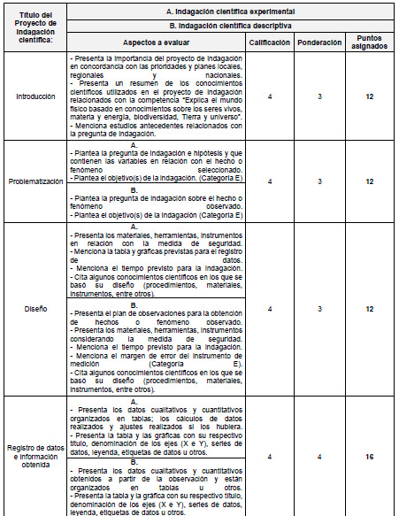
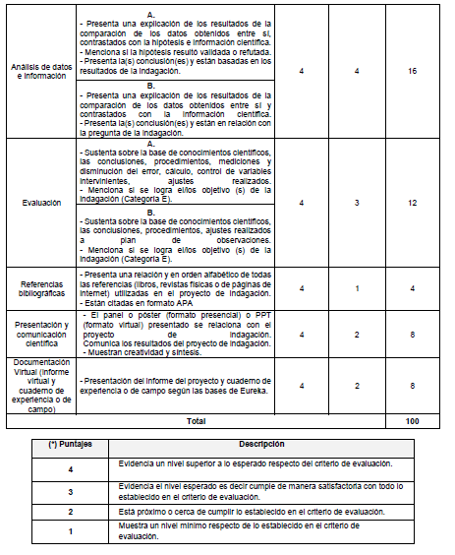
Área de Gestión Pedagógica

Slide 14

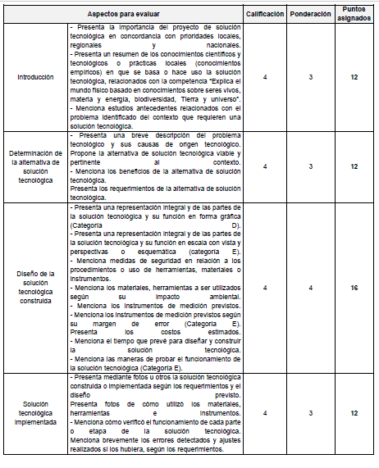
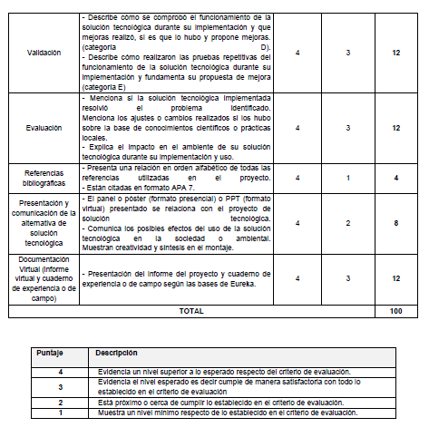
Área de Gestión Pedagógica

Slide 15
Estructura de Informes: Ciencias Sociales
Categoría D: 1° Y 2° grado
Categoría E: 3°, 4° y 5° grado
Producto: Informe de proyecto de indagación sobre un problema histórico o un problema ambiental/territorial o un problema económico.(Páginas 186 al 188 de las bases específicas)
Debe tener una extensión máxima de veinticinco (25) páginas (incluyendo las ilustraciones, mapas, cuadros o diagramas).
Debe redactarse en un procesador de textos y presentarse en hoja tamaño A4 con letra tipo Times New Roman, tamaño de 12.
Debe tener las páginas numeradas (inferior derecha de la página).
- Carátula
- Índice
- Introducción (contexto, problema histórico ambiental/territorial o económico, justificación. objetivo y revisión de fuentes)
- Análisis e interpretación de información
- Conclusiones
- Referencias APA
- Anexos
Área de Gestión Pedagógica

Slide 16
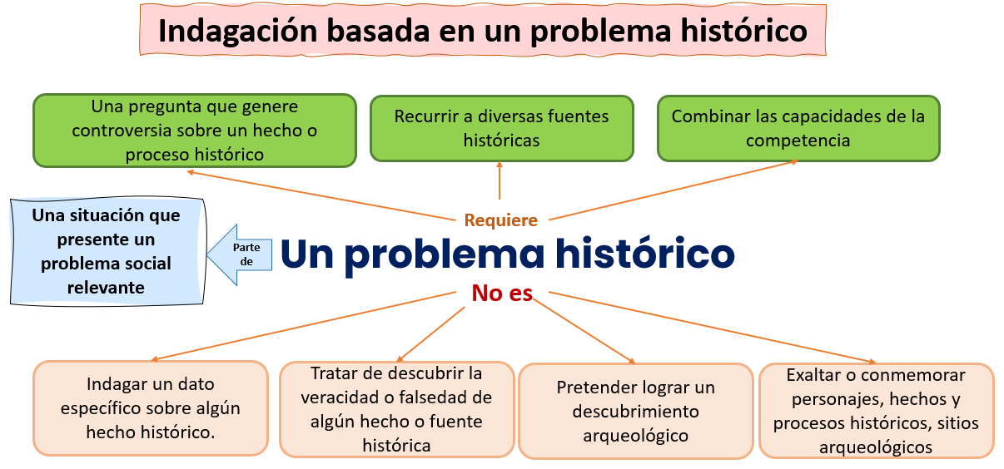

Área de Gestión Pedagógica

Slide 17
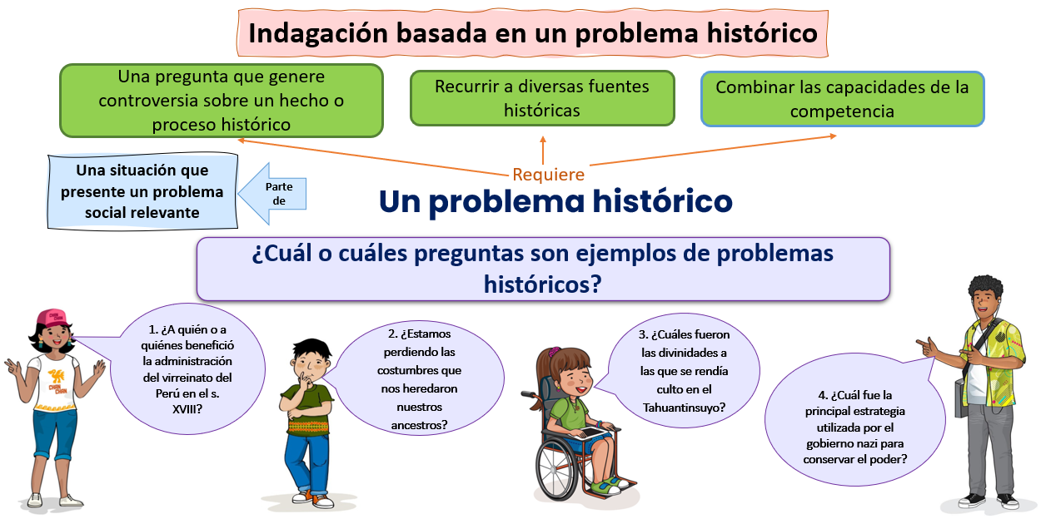
Área de Gestión Pedagógica

Slide 18
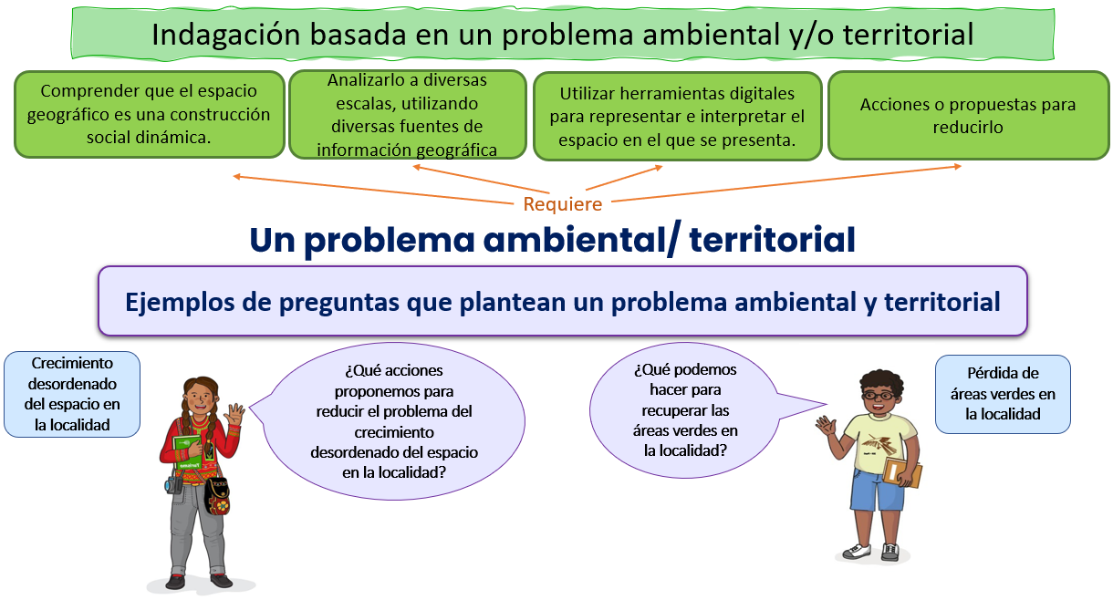
Área de Gestión Pedagógica

Slide 19
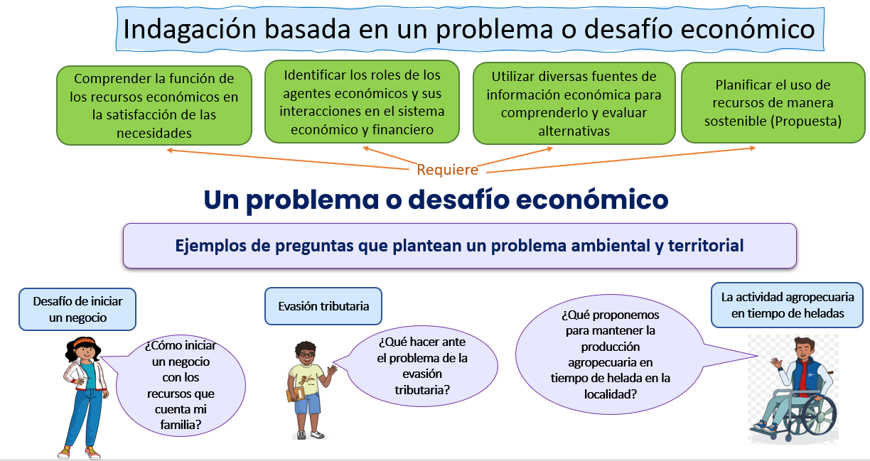
Ejemplos de preguntas que plantean un problema o desafío económico
Área de Gestión Pedagógica

Slide 20
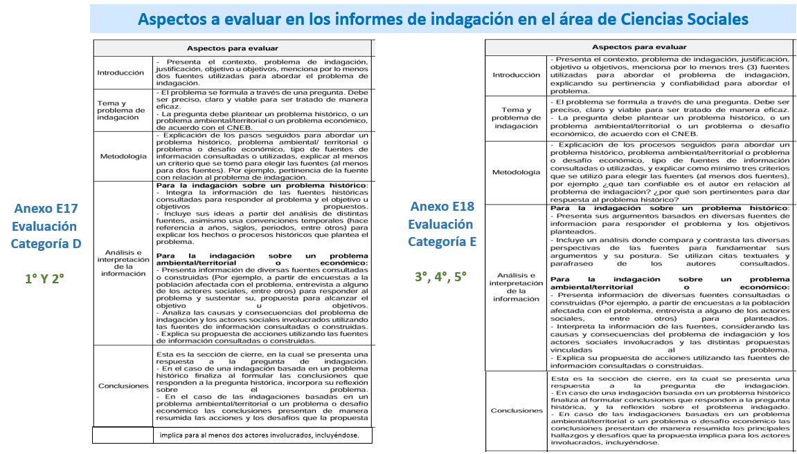
Área de Gestión Pedagógica

Slide 21
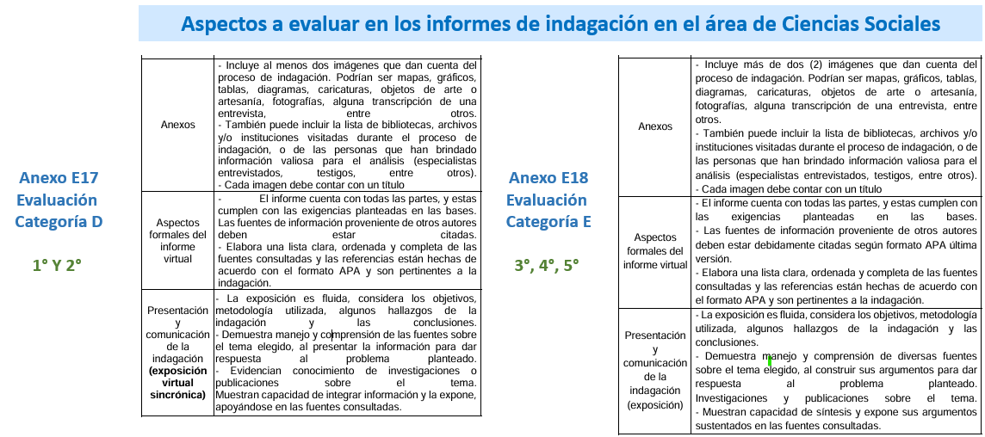
Área de Gestión Pedagógica

Slide 22
¿Por qué ocurren errores?
1. ¿Has leído las orientaciones pedagógicas a los docentes a partir de las bases del Concurso?
2. ¿Influye la formación en investigación que tiene el docente?
3. En Secundaria ¿es frecuente el desarrollo de la indagación en Ciencias Sociales?
4. ¿Se están desarrollando las competencias de los estudiantes, según el CNEB?
Área de Gestión Pedagógica

Slide 23
2. REGISTRO DE PARTICIPANTES
Feria Escolar Nacional de Ciencia y Tecnología EUREKA 2026
Área de Gestión Pedagógica

Slide 24

Plataforma Administrativa: El Sistema SICE
El SICE del Ministerio de Educación es el Sistema de Información de Concursos Educativos, que permite inscribir a los estudiantes participantes de los concursos: Juegos Florales Escolares Nacionales, Olimpiada Nacional Escolar de Matemática, Premio Nacional de Narrativa y Ensayo "José María Arguedas", Crea y Emprende, Feria Escolar Nacional de Ciencia y Tecnología "Eureka" y el Concurso Nacional de Comprensión Lectora “El Perú Lee.
Permite la inscripción y la subida de documentos de cada concurso en función a los estudiantes matriculados en las Instituciones Educativas (IIEE), Centros de Educación Básica Especial (CEBE) y Centros de Educación Básica Alternativa (CEBA).
Área de Gestión Pedagógica

Slide 25

Plataforma Administrativa: El Sistema SICE
El Director de la I.E. es responsable del registro y accede al sistema utilizando su mismo usuario y contraseña del SIAGIE.
Área de Gestión Pedagógica

Slide 26
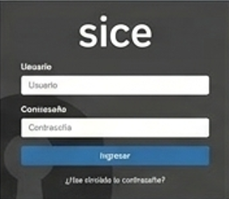
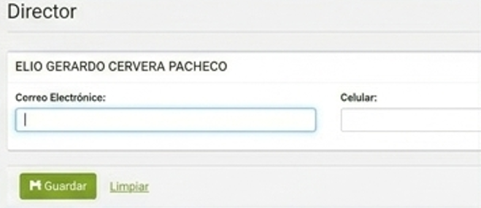
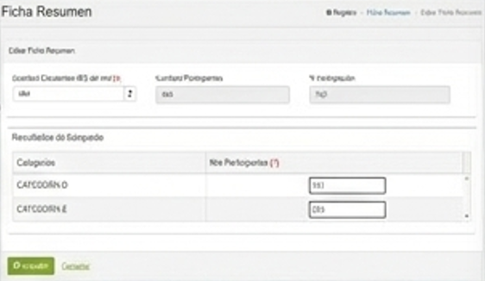
1
Paso 1: Acceso
Ingreso al portal oficial SICE con las credenciales SIAGIE institucionales (Usuario y Contraseña).
2
Paso 2: Actualización de Datos
En el menú izquierdo “Director”, es obligatorio actualizar el correo electrónico y número de celular del directivo para continuar.
3
Paso 3: Ficha Resumen
Seleccionar la pestaña “Ficha Resumen”, declarar obligatoriamente la cantidad total de estudiantes de toda la I.E. que participaron en la feria interna y guardar para generar el PDF inicial.
Área de Gestión Pedagógica

Slide 27
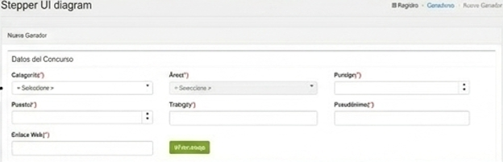
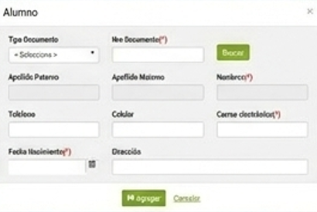
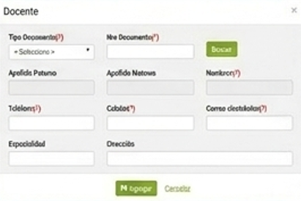
4
Paso 4: Agregar Ganadores
Navegar a la sección “Registro” > “Ganadores”. Hacer clic en el botón verde + “Agregar” para habilitar y abrir el formulario de inscripción por proyecto.
5
Paso 5: Completar Información Detallada
Se deben ingresar rigurosamente los datos completos de todos los miembros del equipo. El sistema requiere validación de identidad.
Apoderado:
Datos completos del padre o tutor.
Área de Gestión Pedagógica

Slide 28
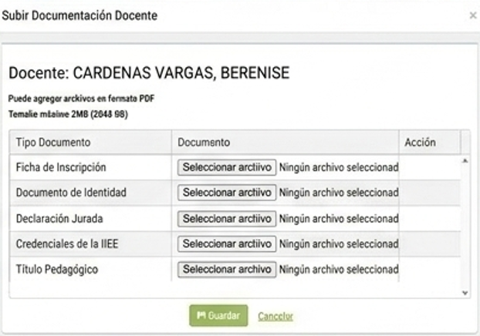

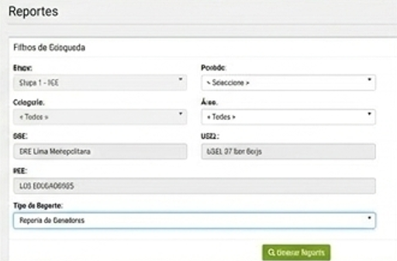
Ruta de Registro SICE: Documentación y Reporte Final
6
Paso 6: Subir Documentación del Docente
En el ícono correspondiente, cargar los archivos del docente en formato PDF, escaneados correctamente por ambos lados
- Ficha de inscripción (Anexo E1)
- Copia de DNI
- Declaración Jurada (Anexo E14)
- Credencial I.E. (Anexo E13)
- Título pedagógico + Copia del contrato laboral
7
Paso 7: Generar Reporte Final
Ir a la pestaña “Reportes” > “Generales”.
Generar, descargar y revisar en PDF el reporte de inscritos para verificar que el registro fue un éxito.
Área de Gestión Pedagógica

Slide 29
https://www.youtube.com/watch?v=JNj4xCzccEk
Área de Gestión Pedagógica

Slide 30
Recomendaciones importantes
Fecha del evento: 10 de setiembre de 2026
Inicio: 8:00 a. m.: Instalación de proyectos a las 7:30 a. m.
Sede: IE “Consuelo Solano de Villón” – Pacasmayo
Distribución del tiempo de exposición: 8 minutos.
Revisión de formularios de evaluación.
Demostrar una conducta correcta y ejemplificadora.
Prever mobiliario
Área de Gestión Pedagógica

Slide 31
GRACIAS
Feria Escolar Nacional de Ciencias y Tecnología EUREKA 2026
Área de Gestión Pedagógica

